Slide 1
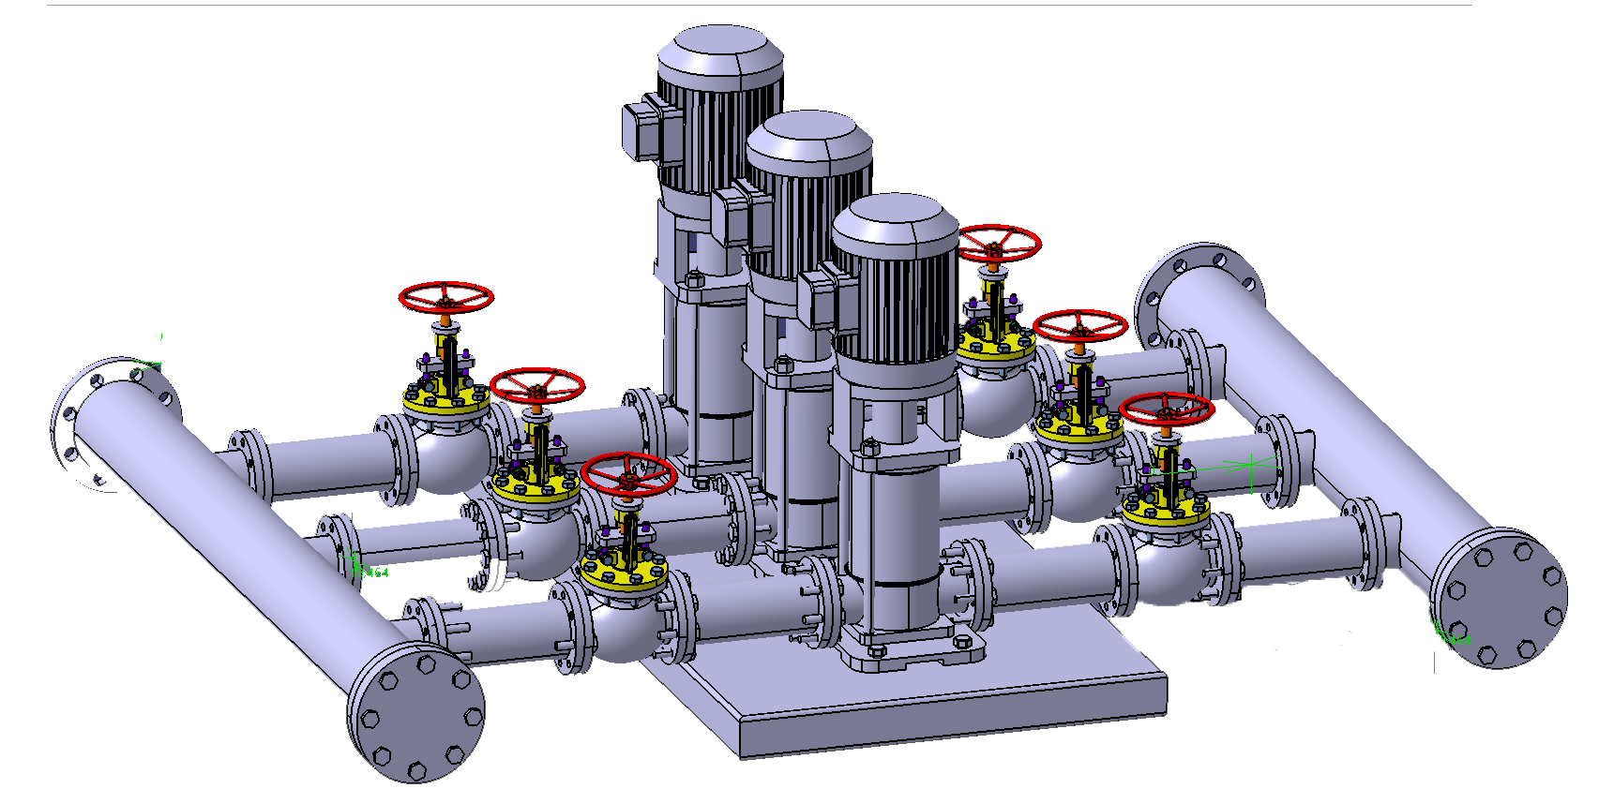
Conception de Surpresseur d’eau
Présenté par :
AZABI Khadija
BENJEBBOUR Imane
BENMHAMED Chakib
LAMHAMDI Anouar
OUHAGUA Omar
ESSAKINE Ibrahim
Encadré par :
Pr. KHALILI

Slide 2

Plan
01
02
03
04
05
06
Introduction
Analyse fonctionnelle & technique
Dimensionnement
Automatisation
Simulation
Conclusion
2

Slide 3

01
Introduction
“Never before in the history of mankind has the pace of innovation and technological acceleration been faster than it is today.”—Yannick Schilly
3

Slide 4


Industrie
4

Slide 5

Impact sur L’industrie
Productivité
Efficacité
Contrôle & Supervision
5

Slide 6

Surpresseur d’eau
6

Slide 7
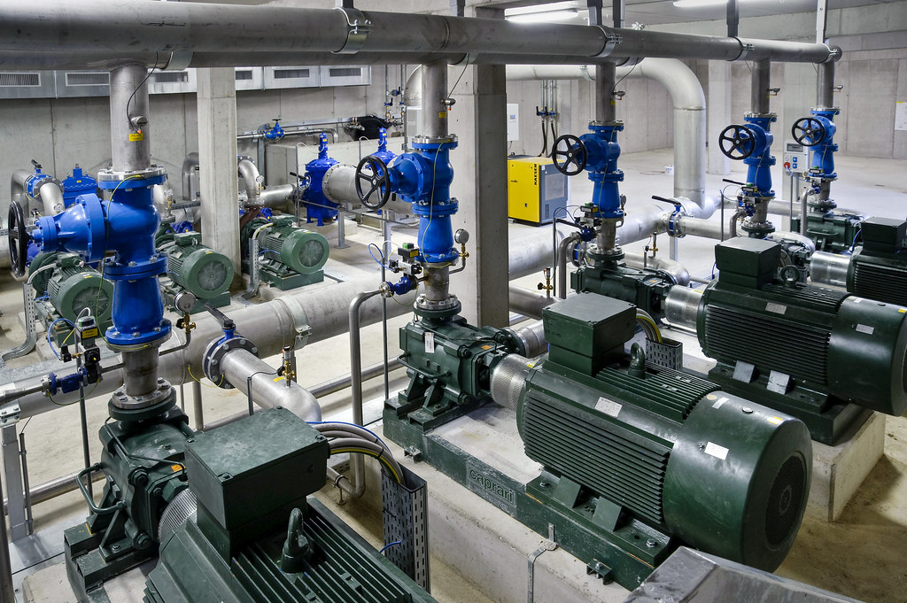
7

Slide 8




Composants de surpresseur
Réservoir
Pompe
8

Slide 9
Types des Surpresseurs
9

Slide 10
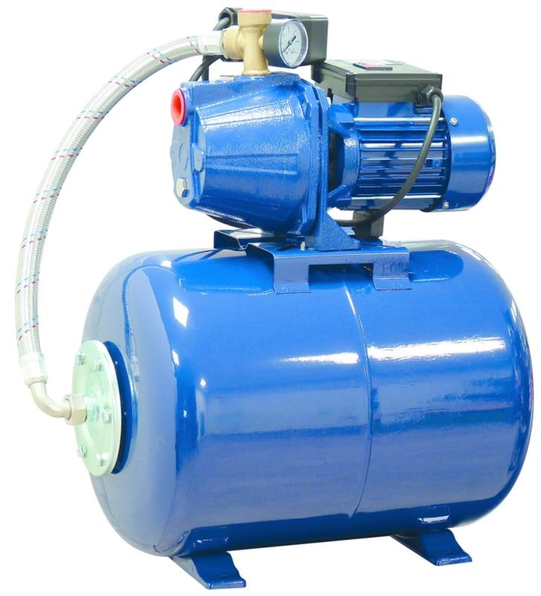
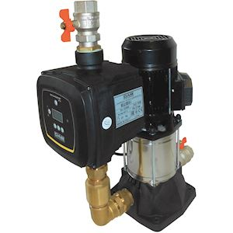
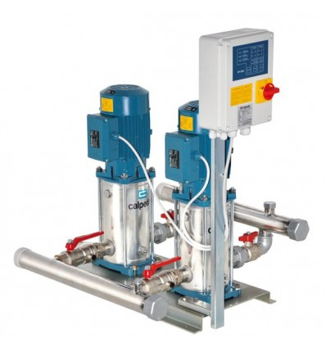
Surpresseur simple
Surpresseur avec réservoir
Pompe surpresseur
groupe surpresseur
10

Slide 11
Critères de choix de Surpresseur
Le débit
La taille & les dimensions
NPSH & HMT
La hauteur de refoulement
11

Slide 12
02
Analyse Fonctionnelle & Analyse Technique
12

Slide 13
Analyse Fonctionnelle
13

Slide 14
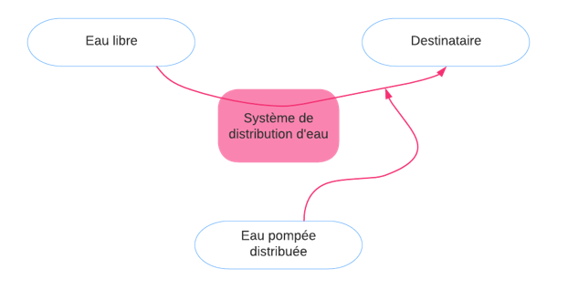
14

Slide 15
Modèle SADT
15

Slide 16
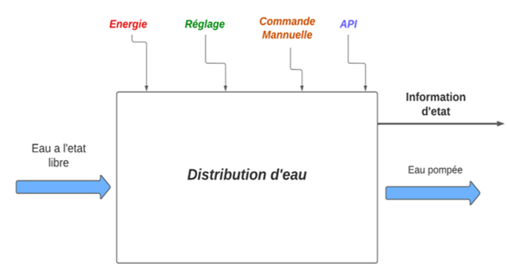
16

Slide 17
Analyse Technique
17

Slide 18
Description du processus
18

Slide 19
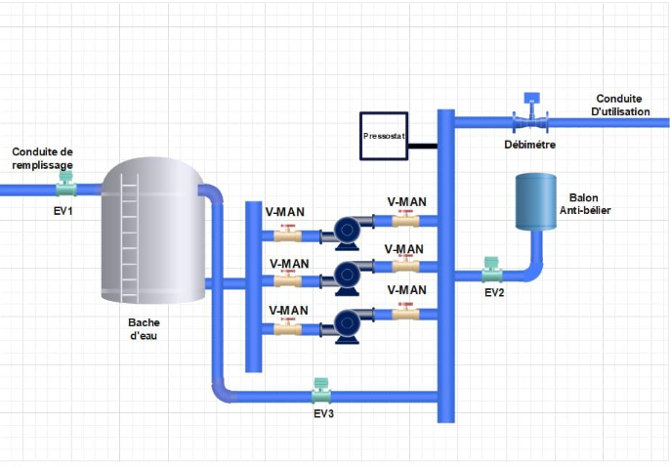
19

Slide 20
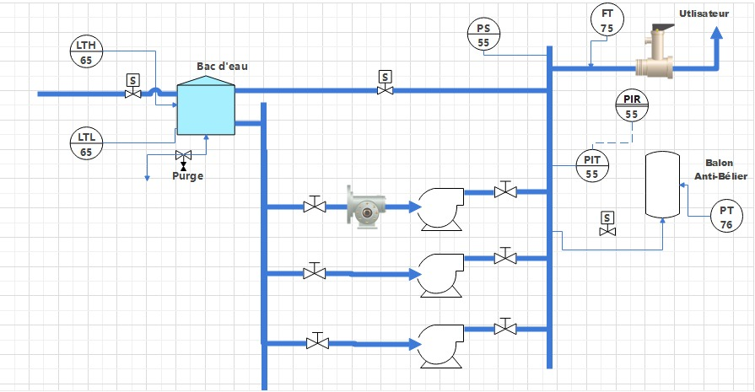
20
20

Slide 21
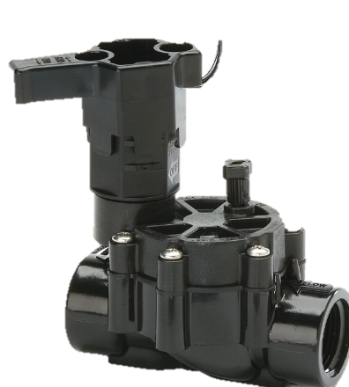
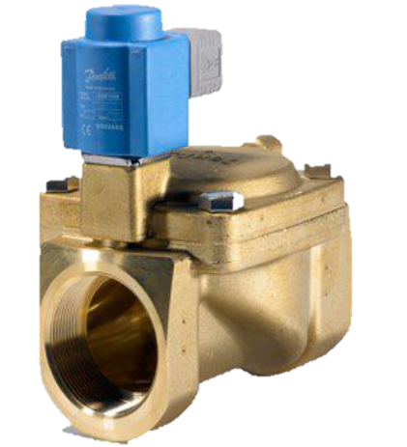
Electrovanne de remplissage
Electrovanne de sécurité
21

Slide 22
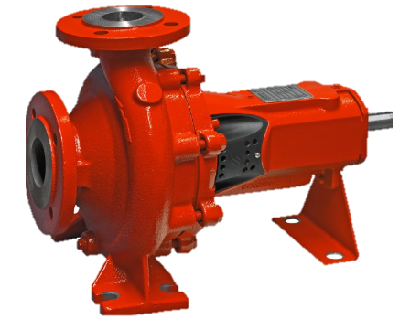
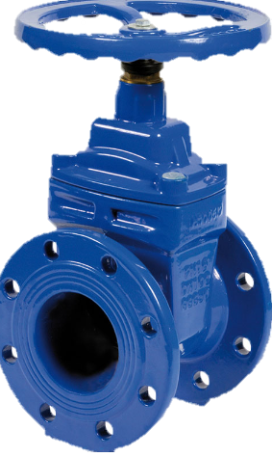
Vanne manuelle
Pompe centrifuge
22

Slide 23
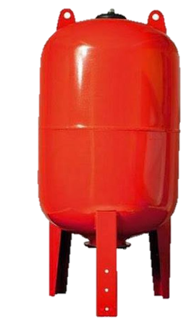
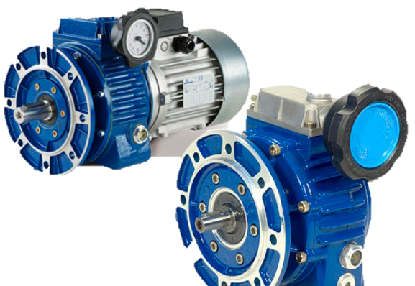
Ballon Anti bélier à vessie
Variateur de vitesse
23

Slide 24
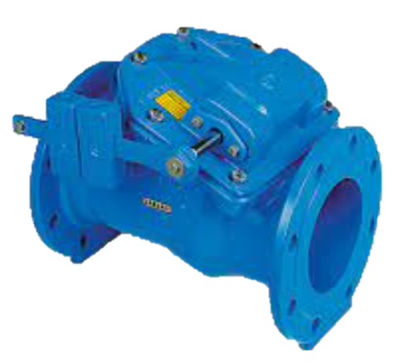
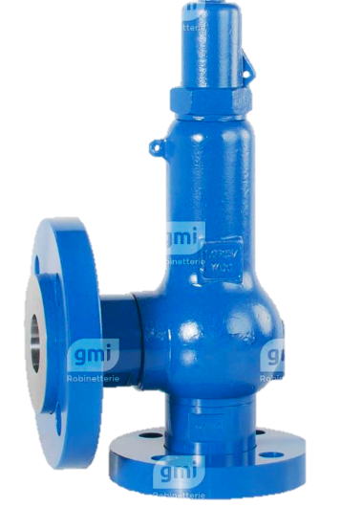
Clapet Anti-retour
Soupape de sécurité
24

Slide 25
03
Dimensionnement
Pompes
Capteurs
Conception mécanique
Schéma électrique
25

Slide 26
Dimensionnement : Les Pompes
Objectifs à atteindre :
Qmax de surpresseur :
HMT de surpresseur
Qmax = 300 m3/h
HMT = 240 m
Qmax de chaque pompe :
HMT de chaque pompe :
Qmax = 100 m3/h
HMT = 80 m
26

Slide 27
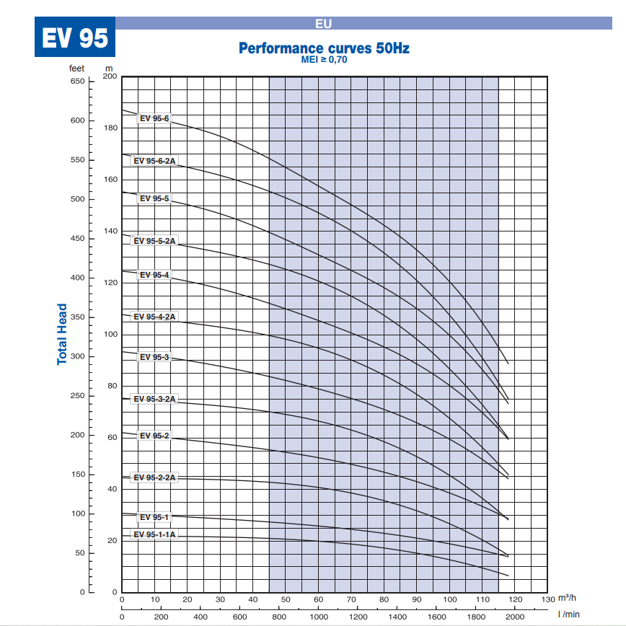
Courbe de performance
Société : E-TECH
Marque : EV 95
N° de série : EV 95-4
27

Slide 28
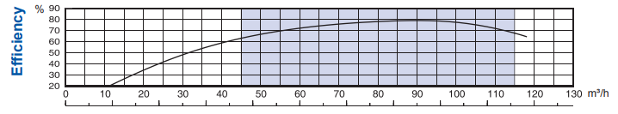
Courbe de rendement
η = 78%
28

Slide 29
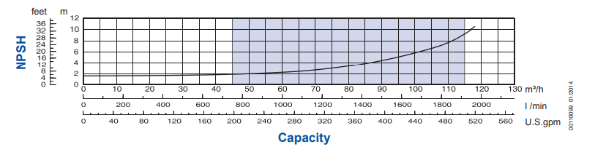
NPSH
NPSH= 5,8 m
29

Slide 30
Résumé
Société | Marque | N° série | NPSH (m) | η (%) | FP (%) | Tension
E-TECH | EV 95 | EV 95-4 | 5,8 | 78 | 82 | 400 V
30

Slide 31
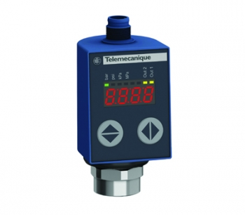
Dimensionnement : Pressostat
Plage de pression de 4,6 à 25 bars (jusqu'à 70°C)
Conformité aux normes internationales, CE
Contacts secs pour la commande d'un moteur biphasé ou triphasé jusqu'à 3 kW / 400 V
Disponibles avec entrées de fluides : G ¼, R ¼ ou G 3/8
Pressostat XMLP
31

Slide 32
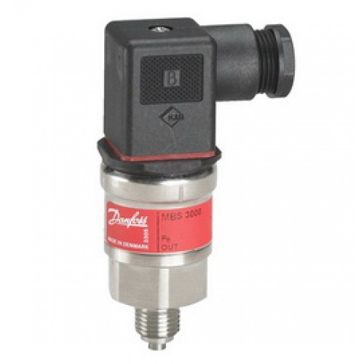
Dimensionnement : Transmetteur de pression
Plage de Pression : 0-10 bar
Type de Signal de Sortie : 4-20 mA
Type de Raccord de Pression : G-1/4 Male
Homologation : ATEX
Supply Voltage VDC :10,00 - 30,00 V
Temps de Réponse max.(ms) : 4 ms
Indice de protection : IP65
PT DANFOSS
32

Slide 33
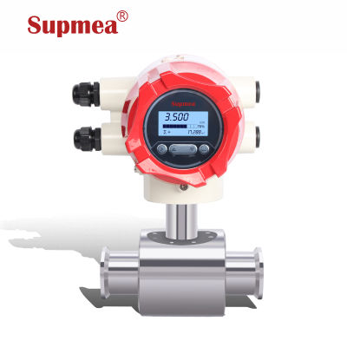
Dimensionnement : Débitmètre
Diamètre nominale : 15-2000mm
Vitesse de débit maximum : 15 m/s
Signal de Sortie : 4-20 mA
Débitmètre magnétique
33

Slide 34
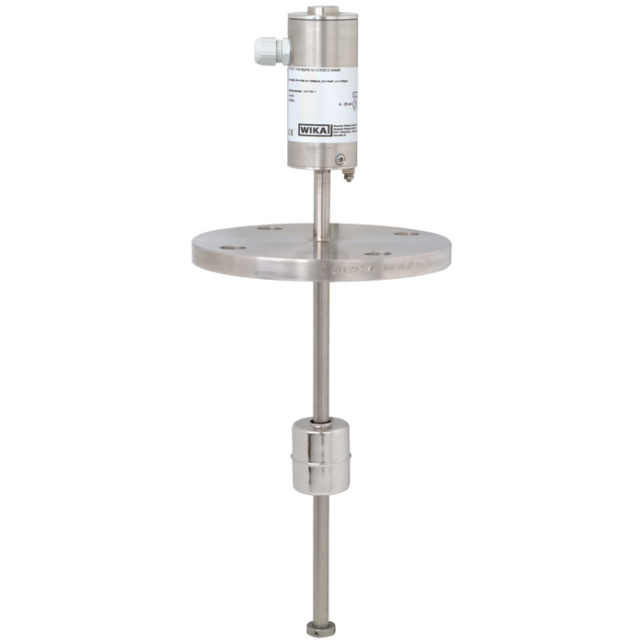
Dimensionnement : Capture de niveau
Température d'utilisation :
T = -90 ... +450 °C [-130 ... +842 °F]
Pression de service :
P = vide jusqu'à 100 bar
Transmetteur de niveau magnétostrictif
34

Slide 35
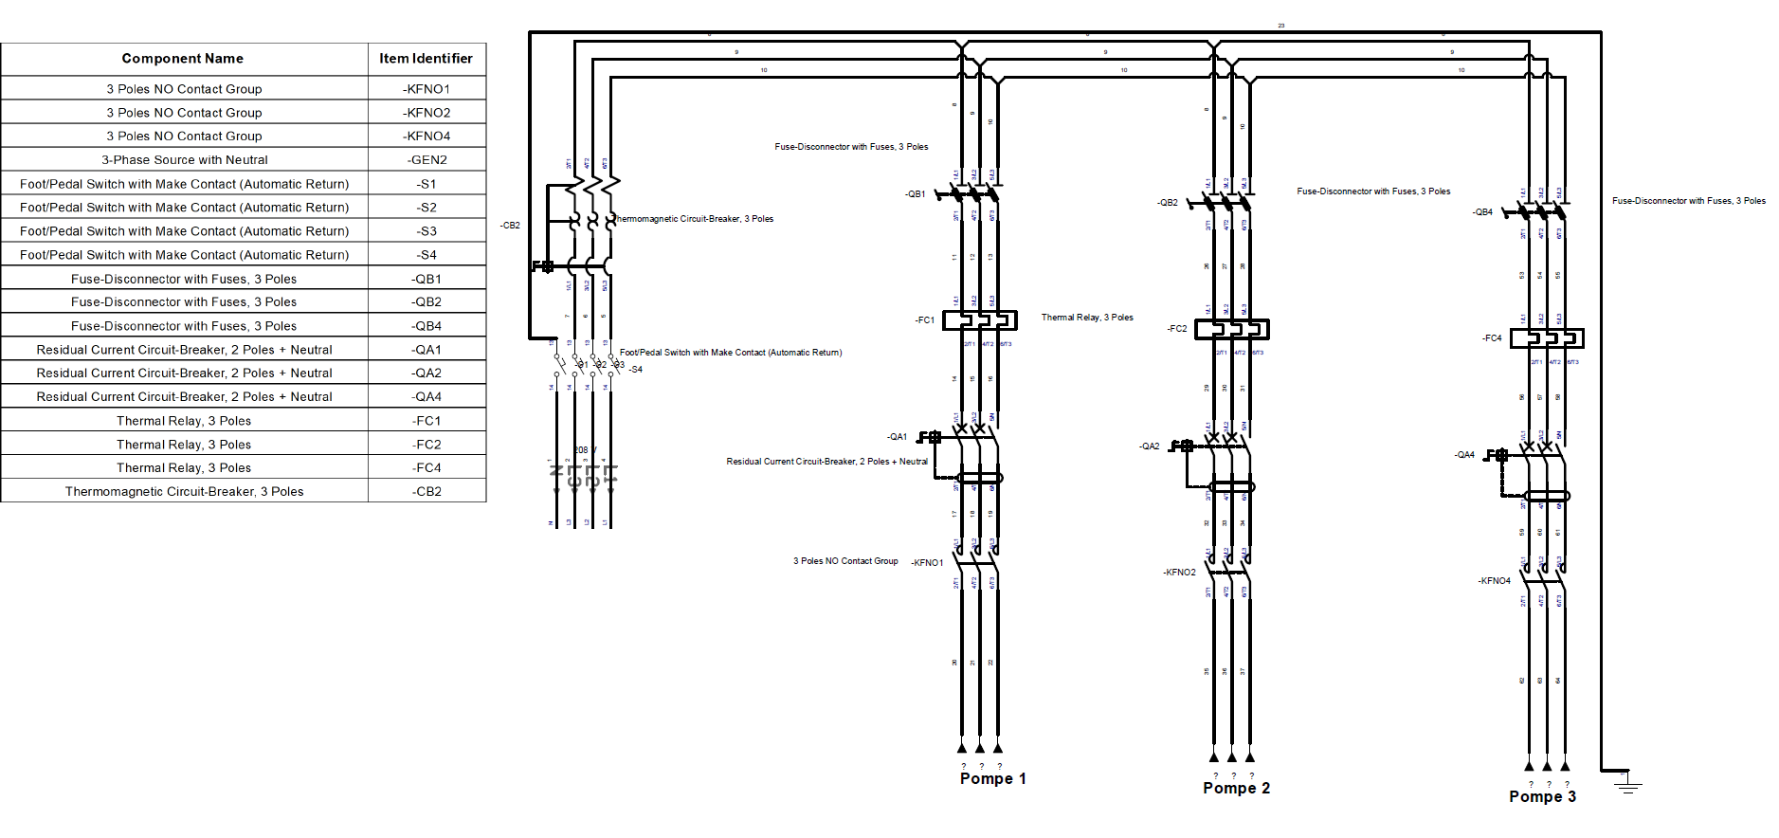
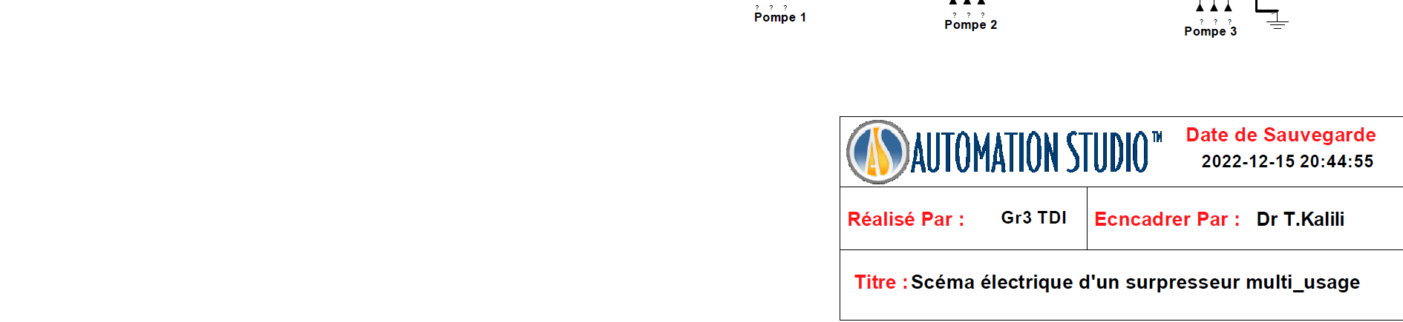
Bilan de puissance
35

Slide 36
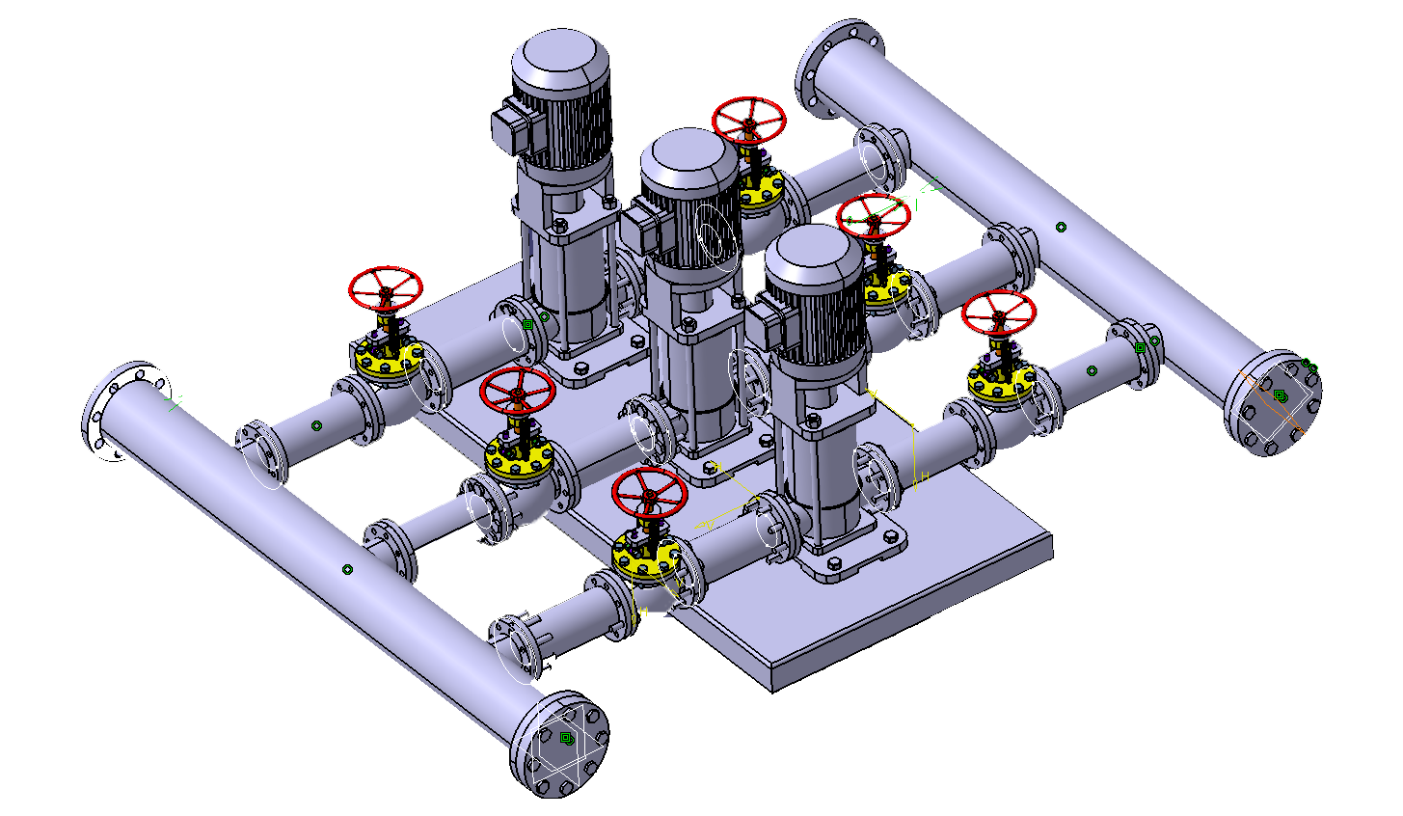
Conception Mécanique
36

Slide 37
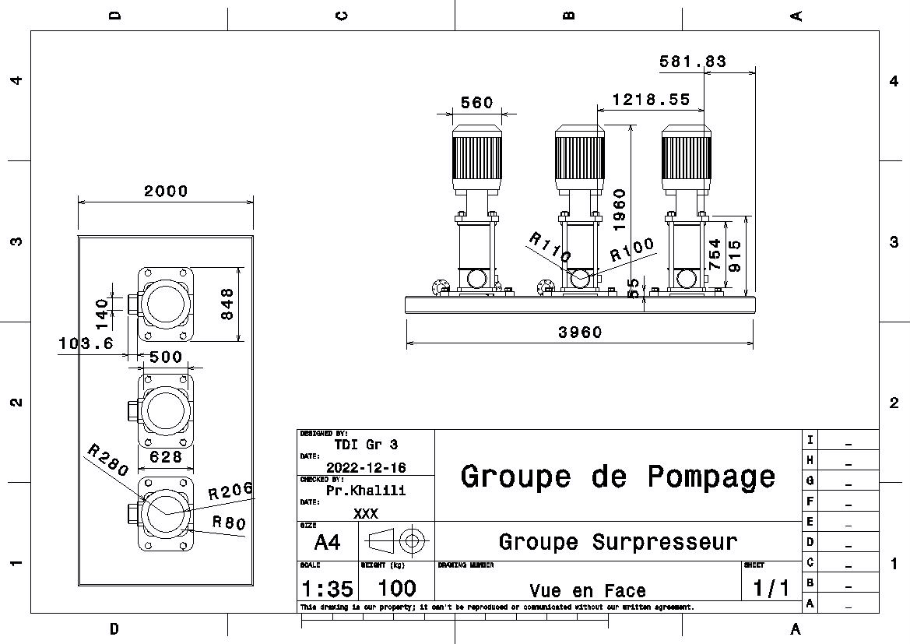
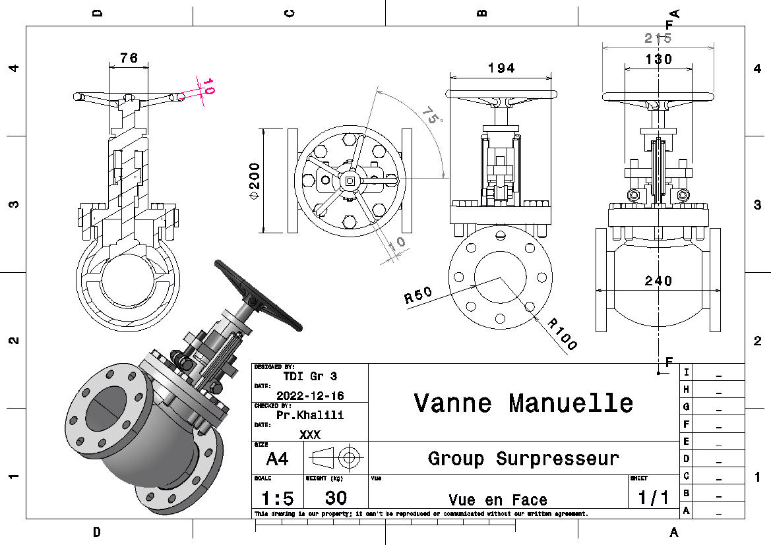
Conception
37

Slide 38
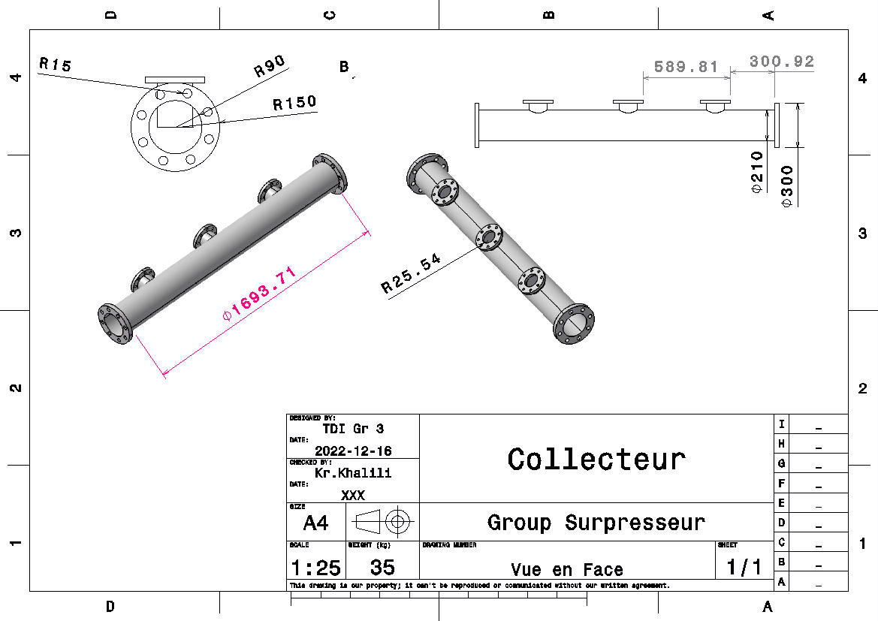
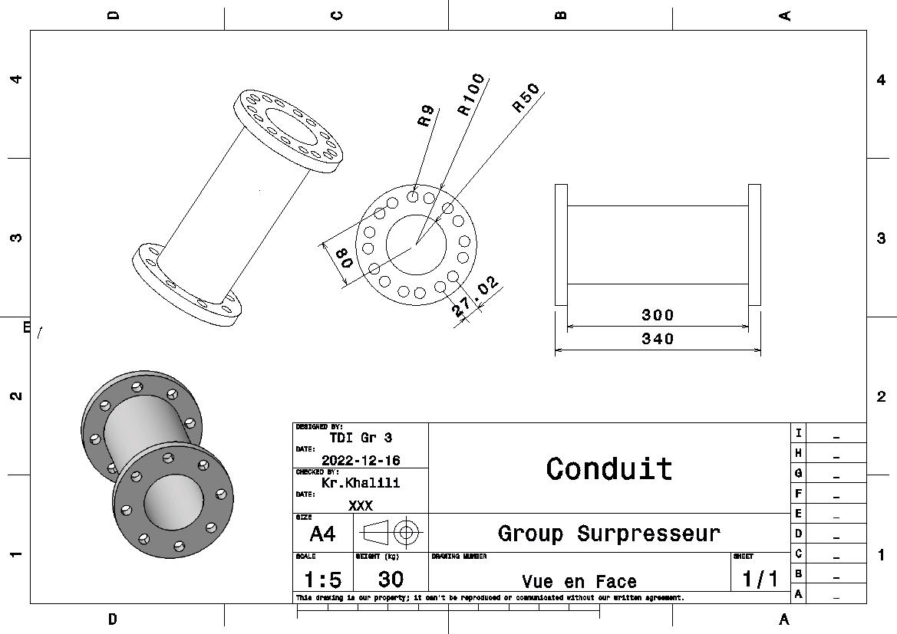
Conception
38

Slide 39
04
Automatisation
39

Slide 40
Structure d’un système automatisé
40

Slide 41
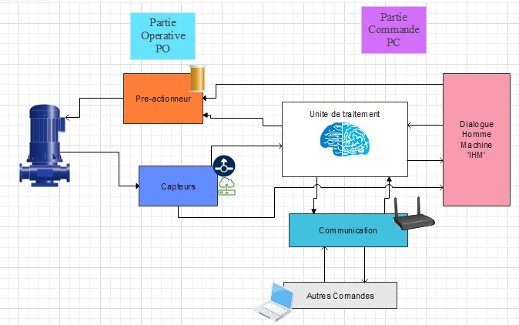
41

Slide 42
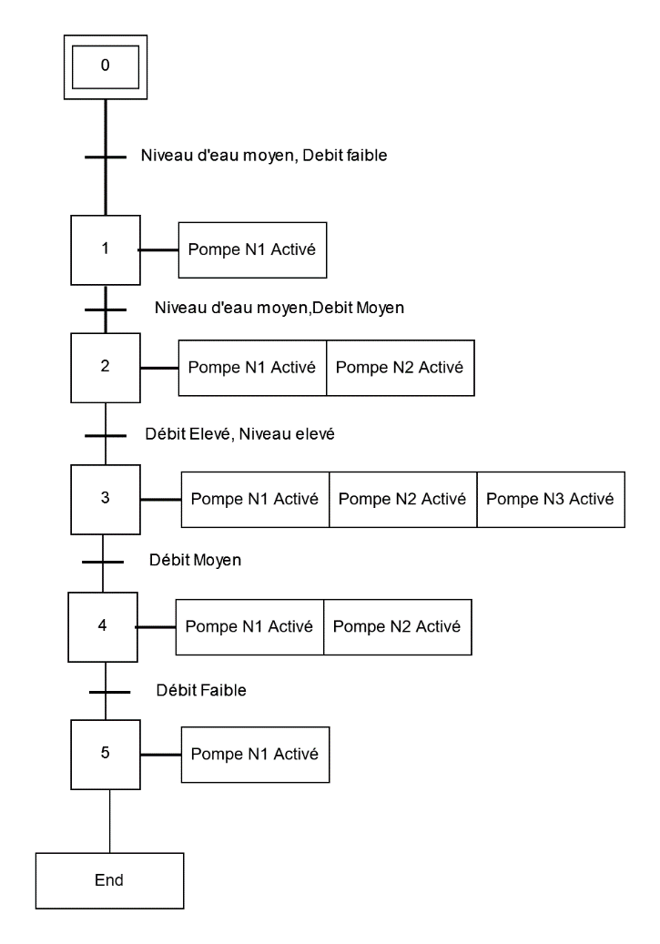
Grafcet
42

Slide 43
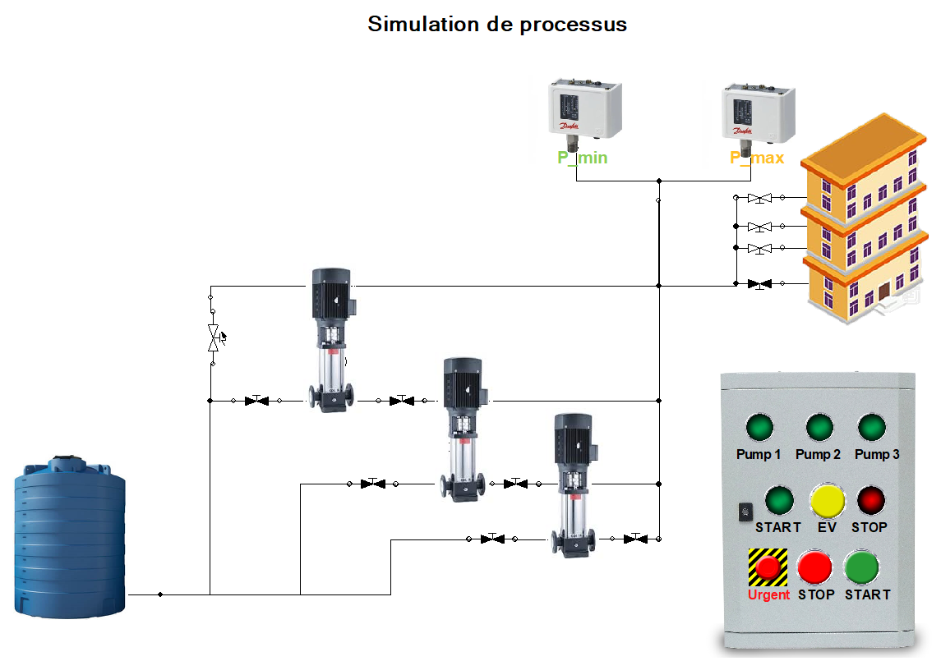

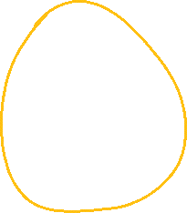







Schéma de Processus
Bache
43
Notes:
Bonjour j’esper que vous allez bien
Avant de passi au diagramme Ladder il faut d’expliquez le schema de Processus
Alors ici , nous avons un bache rempli d’eau ,dédie au usage domistique
Pour Contrôler le débit de l’eau circulant dans les conduits connecter directement aux emeuble , en programme un cofret de commande
On a mis deux pressostat normalement ouvert et se ferment une fois la pression dévoient hors limite
si jamais la pression dépasse la limites inferieur, Les moteurs s’activent d’une maniéré séquentielle l’un après l’autre afin d’alimenter l’emeuble avec une pression stable autrement dit avec un débit stable.
Pour contrôler le system on a utiliser plusieurs Botton avec un arrêt d’urgence ,
Ces Botton charger au demarage de system , de l’arrêt ,et d’activer une électrovanne qui a pour rôle de vider les conduits en cas de maintenance
On utilise aussi des voyants pour garder un oeil sur le system et les pomp
------------
Passant maitenant au Diagramme Ladder

Slide 44
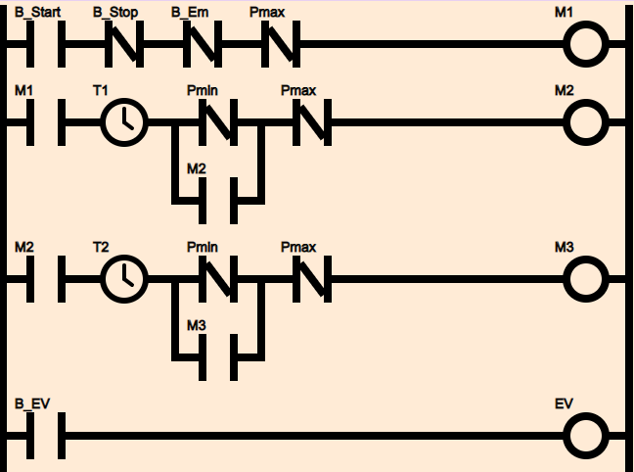





Diagramme Ladder
Rung 1
Rung 2
Rung 3
Rung 4
44
Notes:
Voici le diagramme Ladder
On a 4 rung , les trois rung premier consist au fonctionnement des moteur 1 et 2 et 3
La dernier rung c’est pour activer ou disactiver l’electrovanne
---------------------------
pour que le moteur M1 s’active il faut d’ appuie sur le button start et n ’est pas appue sur les buttons arréter et button d’urgence , aussi il faut que la pression dans les conduits doit etre au dessous de la pression maximal

Slide 45



Diagramme Ladder
Rung 2
Rung 3
Rung 4
45
Notes:
Pour le deusieme rung le moteur M2 s’active il faut que le moteur M1 etre activer pour 2 second avant de verifier la pression
La pression doit etre au dessous de la pression minimal pour l’activation de premier fois ,
apres ce contact M2 mantient l’activation de moteur jusqu’à la pression sera au au-dessus de la pression maximal

Slide 46
Diagramme Ladder
Rung 3
Rung 4
45
Notes:
Pour le troisieme rung le moteur M3 s’active il faut que le moteur M2 etre activer pour 2 second avant de verifier la pression
La pression doit etre au dessous de la pression minimal pour l’activation ,
jusqu’à la pression sera au au-dessus de la pression maximal

Slide 47

Diagramme Ladder
Rung 4
45
Notes:
Pour le quatrieme rung il est seulement activer l’electrovanne , si on appuie sure le button d’electrovanne
Passant maintenant au simulation

Slide 48
05
Simulation
46

Slide 49
06
Conclusion
47

